Slide 1
Quiz over veiligheid bij groen en dier..
Gemaakt voor het praktijk onderwijs

Slide 2
Geef een naam aan de volgende artikelen.

Slide 3
Gehoor bescherming oorkappen
Werk je met machines boven de 80DBA dan is het verplicht deze te dragen
Voor meer informatie moet je per machine kijken wat hiervoor nodig is.

Slide 4
Geef een naam aan de volgende artikelen.

Slide 5
Veiligheidsbril
Werk je met machines die stof of deeltjes veroorzaken dan is het verplicht deze te dragen
Voor meer informatie moet je per machine kijken wat hiervoor nodig is.

Slide 6
Geef een naam aan de volgende artikelen.

Slide 7
Combinatie gehoorbescherming, gelaatbescherming
Kijk op de machine wanneer je dit artikel nodig hebt.
Werken met de bosmaaier kan hierbij helpen

Slide 8
Geef een naam aan de volgende artikelen.

Slide 9
Helm veiligheidshelm
Kijk op de machine wanneer je dit artikel nodig hebt.
Werken met de motorkettingzaag kan hierbij helpen

Slide 10
Geef een naam aan de volgende artikelen.

Slide 11
Reflecterend hesje
Wanneer je langs de weg werkt is dit verplicht.
Ook bij andere werkzaamheden!

Slide 12
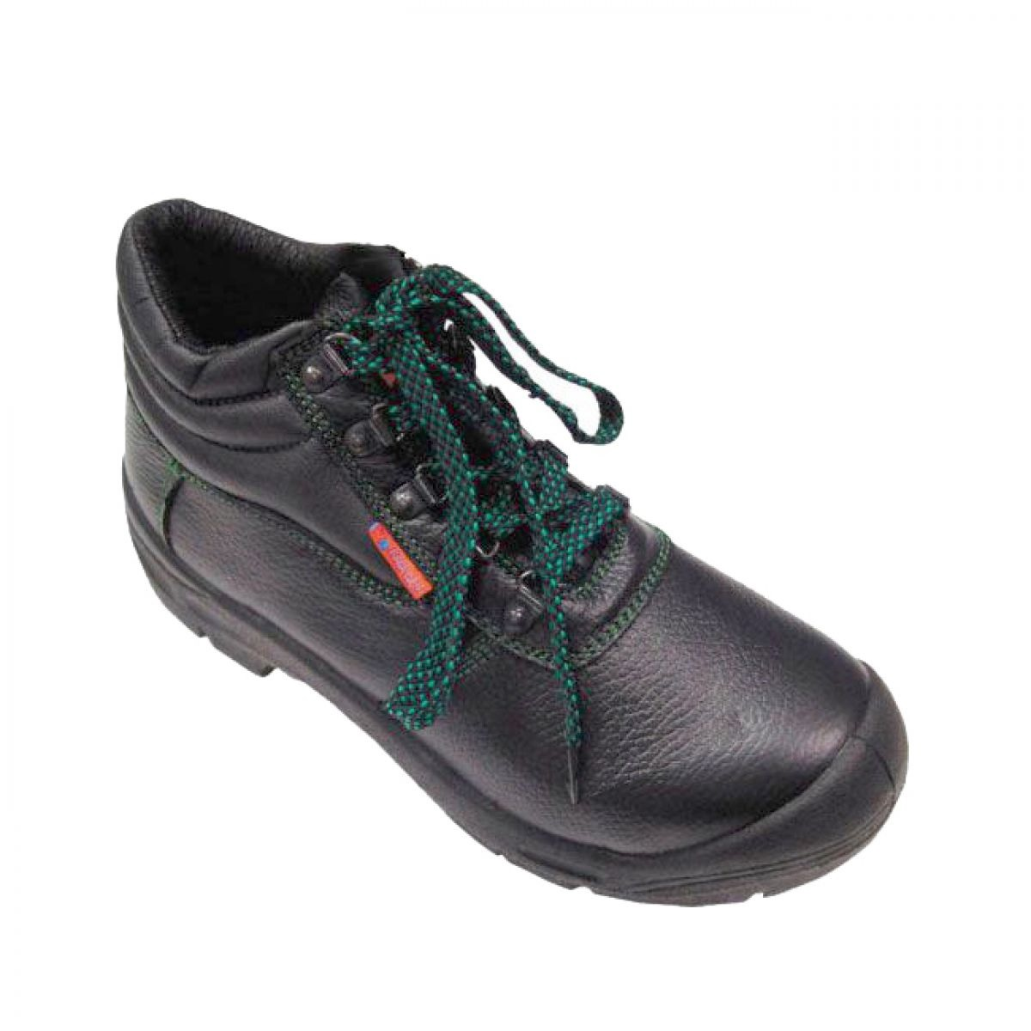
Geef een naam aan de volgende artikelen.

Slide 13
Veiligheidslaarzen en schoenen.
Werk je met machines en gereedschappen dan moet je veiligheidsschoenen of laarzen aan.

Slide 14
Geef een naam aan de volgende artikelen.

Slide 15
Handschoenen
Bij diverse werkzaamheden zijn handschoenen verplicht.
Denk aan:
Straatwerkzaamheden
Werken met machines als motorkettingzaag
Snoeiwerkzaamheden denk aan doornen en splinters

Slide 16
Geef een naam aan de volgende artikelen.

Slide 17
Verkeersborden en pionnen
Als je langs de weg werkt moet je diverse borden en pionnen plaatsen.
Dit is een verplichting, ook moet je hiervoor een speciale cursus gevolgd hebben.

